Slide 1
Microservices 103

Slide 2
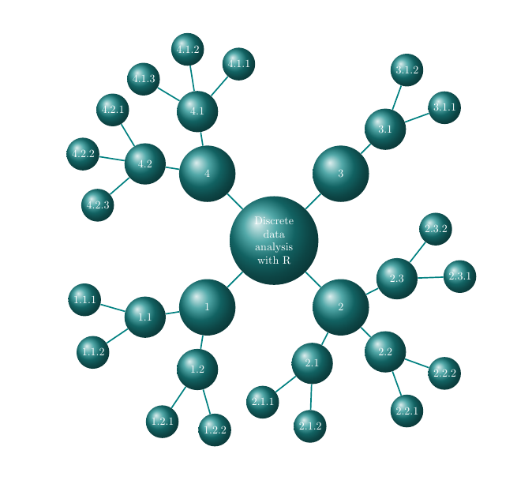
onderwerpen
Recap 102
Nadelen
Vragen
Referenties

Slide 3
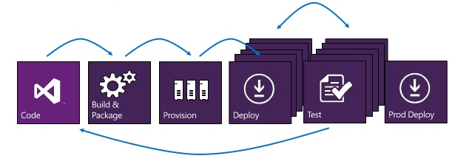
Recap 102
Gevolgen voor:
bouw
deployment
beheer
Notes:
bouw:
meer libraries/projecten/solutions
hoe uniformiteit te borgen
technologiekeuze maakt veel mogelijk
deployment:
niet meer 1 (monolithische) maar tig applicaties
meer configuratiewerk
beheer:
incidentenonderzoek
bewaking
logfile-analyse

Slide 4
nadelen
Met stip op no 1: API-management
Architectenrol wordt belangrijker
Meer deployments
Lastiger te beheren:
logging
capacity management
foutanalyse
Configuratiebeheer wordt complexer
Een beetje meer latency
Notes:
Veel ‘losse stukjes applicatie’ → pijn verschuift van bouw naar deployment en beheer
API-management bijv. obv NuGet- of NPM-packages
Latency a.g.v. inter-service communicatie

Slide 5
Vragen?
Johannes Sim
johannes.sim@centric.eu
Renzo Veldkamp
renzo.veldkamp@centric.eu

Slide 6




referenties
Martin Fowler
Sam Newman
Netflix
Spotify
Notes:
Martin Fowler → blogs e.d.
Sam Newman → boek
Spotify, Netflix etc.
Autotelex!

